Slide 1
KIẾN TRÚC ĐỊNH TUYẾN Hạt nhân, ngang hàng và các thuật toán
Group 3:
PHẠM ANH ĐỨC, NGUYỄN HỮU QUÂN, LÊ ANH ĐỨC

Slide 2
Mục lục
1. Tổng quan
2. Khái niệm nền tảng
3. Kiến trúc Internet: Hạt nhân, ngang hàng
4. Các thuật toán
5. Tổng kết
6. Hỏi đáp

Slide 3
TỔNG QUAN

Slide 4
Ta đã biết
Truyền tin thông thường theo hình thức Point-to-Point
Truyền tin liên mạng được thực hiện thông qua Router:
Dựa trên giả định: Router “bằng cách nào đó” tìm ra con đường truyền tin giữa các host.

Slide 5
Ta đã biết
Network
Network
R

Slide 6
Đặt vấn đề
Truyền tin liên mạng thường thông qua nhiều Router trung gian.
Dẫn tới bài toán định tuyến:
Làm thế nào để Router có thể tìm ra đường kết nối nếu có giữa 2 host và chọn ra được đường tốt nhất
R
R
Network
Network
R
R
R
R

Slide 7
Các nội dung chính
Nội dung 1: Đưa ra những khái niệm ban đầu về vấn đề định tuyến
Nội dung 2: Tìm hiểu về kiến trúc Internet và ảnh hưởng của nó đến vấn đề định tuyến
Nội dung 3: Tìm hiểu về một số lớp ý tưởng cho các thuật toán định tuyến

Slide 8
Nội dung 1
KHÁI NIỆM NỀN TẢNG

Slide 9
Nguồn gốc của Forwarding Table
Nhắc lại về Forwarding Table:
Forwarding Table được Router dùng để lưu trữ thông tin giúp cho việc chuyển tiếp gói tin đến đích
Forwarding Table trên Host và trên Router có sự khác nhau

Slide 10
Hai câu hỏi chính
Mỗi bảng chuyển tiếp chứa những giá trị gì?
Các giá trị đó được lấy từ đâu, như thế nào?

Slide 11
Một số thông tin ban đầu
Việc thiết lập bảng chuyển tiếp dựa trên 2 giai đoạn: Khởi tạo và Cập nhật
Khởi tạo bảng định tuyến:
Mỗi router sẽ tạo bảng định tuyến ban đầu khi nó được khởi chạy
Cập nhập bảng định tuyến:
Cập nhật thủ công
Cập nhật tự động

Slide 12
Lý thuyết tổng quan về định tuyến – Chuyển tiếp với thông tin không đầy đủ
Định nghĩa:
Thông tin đầy đủ: Là thông tin mô tả đầy đủ về cấu trúc, hình thái, liên kết trong, ngoài của mạng đang xét
Thông tin không đầy đủ: Chỉ có thông tin về một phần của mạng đang xét

Slide 13
Chuyển tiếp gói tin trên Host
Sự khác biệt cơ bản của host và router là các host thường biết rất ít về cấu trúc của mạng mà chúng kết nối vào.
Host gửi tất cả các gói tin liên mạng cho router (cục bộ) để chuyển tiếp:
Một host có thể chuyển gói tin thành công dù nó chỉ có thông tin chuyển tiếp không đầy đủ vì nó có thể dựa vào router
Host dựa vào Router để chuyển tiếp gói tin, vậy Router có làm được việc đó không?

Slide 14
Chuyển tiếp gói tin với thông tin không đầy đủ
Trường hợp 1: Đi tiếp (default gate)
Thử tưởng tượng bạn muốn đi từ Hà Nội tới Hải Phòng trên đường cao tốc, bạn không có 1 bản đồ hoàn chỉnh hoặc GPS. Chỉ có thể dựa vào bảng chỉ đường trên đường cao tốc

Slide 15
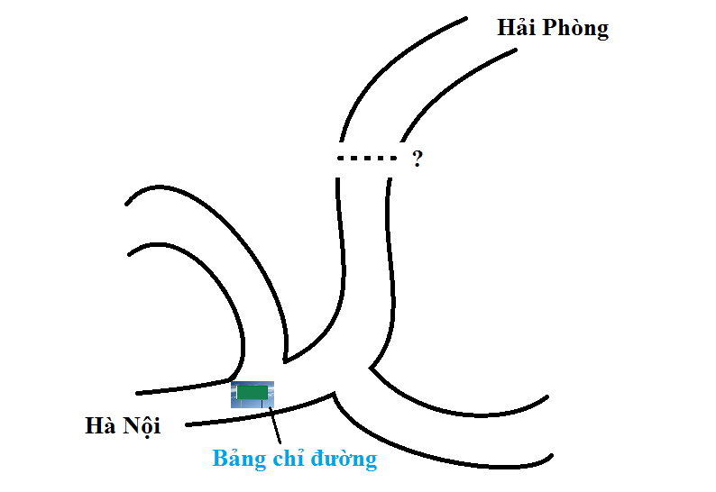

Slide 16
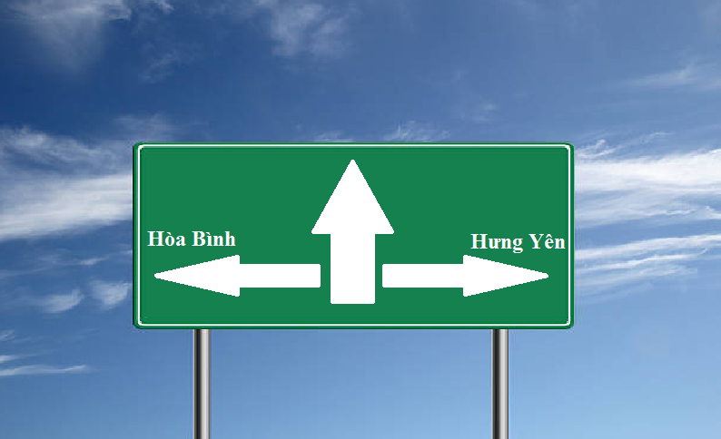
Trường hợp 1: Đi tiếp (Default-gate)

Slide 17

Trường hợp 1: Đi tiếp (Default-gate)

Slide 18

Trường hợp 1: Đi tiếp (Default-gate)

Slide 19
Trường hợp 1: Đi tiếp (Default-gate)
Một số câu hỏi đặt ra trong ví dụ này
Làm sao có thể chắc chắn rằng sẽ tới điểm đến mình cần?
Làm sao có thể chắc chắn rằng đây là con đường tốt nhất tới đích?

Slide 20
Trường hợp 2: Tập trung (Centralized)
Giả sử đường cao tốc ở ví dụ 1 biến thành một quảng trường

Slide 21
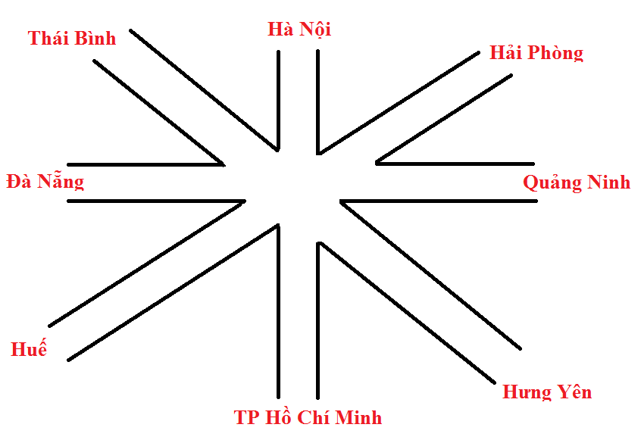

Slide 22
Trường hợp 3: Phân tán (Distributed)
Từ trường hợp một giao lộ trung tâm ở ví dụ 2, ta tách ra thành nhiều giao lộ trung tâm giống như chia ra thành nhiều thành phố, mỗi thành phố có đường kết nối với nhau
Giả sử ta tách ra làm 2 thành phố như vậy, gọi là A và B. 2 thành phố nối với nhau bởi 1 cây cầu

Slide 23

Trường hợp 3: Phân tán (Distributed)

Slide 24
Trường hợp 3: Phân tán (Distributed)
Vấn đề: Nếu xuất hiện 1 địa chỉ không tồn tại ở cả 2 thành phố?

Slide 25
Nội dung 2
KIẾN TRÚC INTERNET:
HẠT NHÂN, NGANG HÀNG

Slide 26
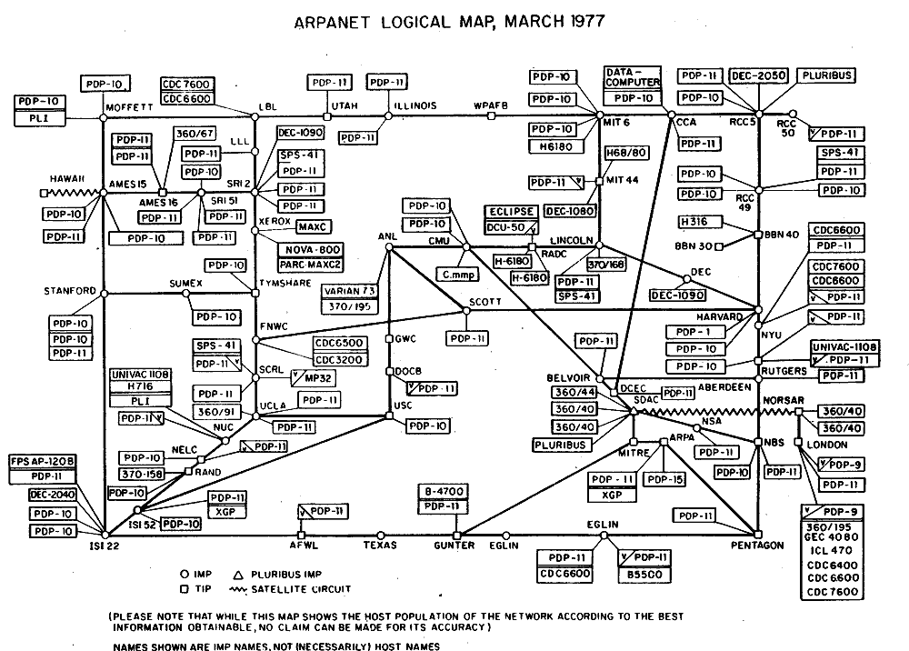

Slide 27
Kiến trúc ban đầu – Core
ARPANET – Backbone Network
ARPANET là mạng đầu tiên áp dụng và phát triển trên mô hình TCP/IP
Cung cấp kết nối liên mạng, trong đó thành phần chính và quan trọng nhất là một mạng lưới các Router được gọi là Backbone Network (mạng xương sống)
Kiến trúc ban đầu được thiết kế theo kiến trúc hình sao

Slide 28
Kiến trúc ban đầu – Core
Backbone Network
CR
CR
CR
Network
Network
Network

Slide 29
Hệ thống 2 bậc – Core Router
Các Router được chia thành 2 bậc:
Các Router bên ngoài mạng xương sống là các Router bậc 2 (Tier 2)
Sử dụng chiến lược đường mặc định
Các Router bên trong mạng xương sống là các Router bậc 1 (Tier 1)
Sử dụng thông tin đầy đủ

Slide 30
Hệ thống 2 bậc – Core Router
Ưu điểm: Tính tự quản cao
Nhược điểm: Rủi ro về không nhất quán

Slide 31
Hệ thống 2 bậc – Core Router
Các Tier 1 Router được gọi là các Core Router (bộ định tuyến hạt nhân)
Core Router phải sử dụng thông tin đầy đủ
Để làm được việc này thì các Core Router phải có khả năng trao đổi thông tin với nhau
Bài toán định tuyến chủ yếu xét trên Backbone Network, giữa các Core Router với nhau

Slide 32
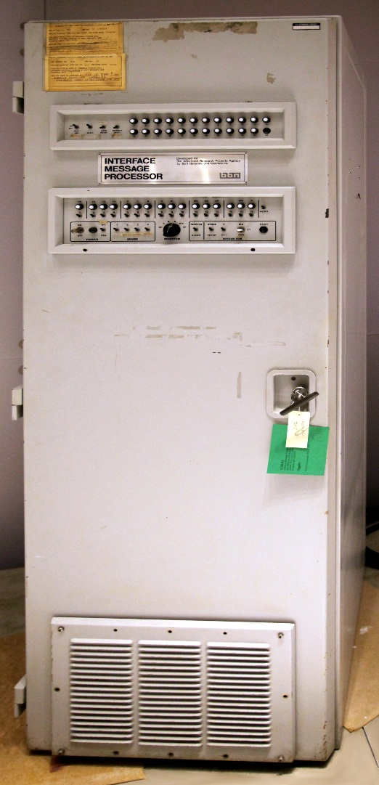
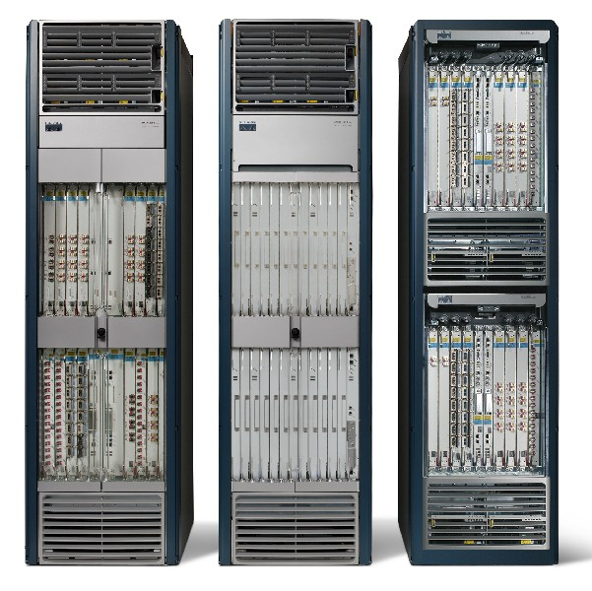
Hệ thống 2 bậc – Core Router

Slide 33
Kiến trúc mở rộng - Peer
Mạng xương sống ngang hàng – Tính phức tạp
Xuất hiện nhiều hơn các mạng xương sống khác nhau: mở đầu là NSFNET.
Tạo nên một khái niệm mới – Peer Backbone (Mạng xương sống ngang hàng)
Peer Backbone là các mạng xương sống tồn tại song song, tương đối độc lập với nhau, có cùng nhiệm vụ kết nối liên mạng
Tính phức tạp của mạng xương sống ngang hàng:
Kết nối giữa các mạng xương sống ngang hàng
Chuyển tiếp gói tin qua các mạng xương sống ngang hàng

Slide 34
Kiến trúc mở rộng - Peer
Network 3
Network 4
Backbone Network 2
R
R
R
Network 1
Network 2
Backbone Network 1

Slide 35
Các mục tiêu cơ bản – Các khó khăn
Các mục tiêu:
Tránh đi qua 1 mạng xương sống 2 lần
Cố gắng đi trong 1 mạng xương sống nhiều nhất có thể
Cố gắng đi theo đường ngắn nhất, tốt nhất
Các khó khăn:
Việc chuyển tiếp giữa 2 mạng xương sống có thể không hiệu quả
Việc chuyển tiếp giữa 2 mạng xương sống có thể xuất hiện vòng lặp

Slide 36
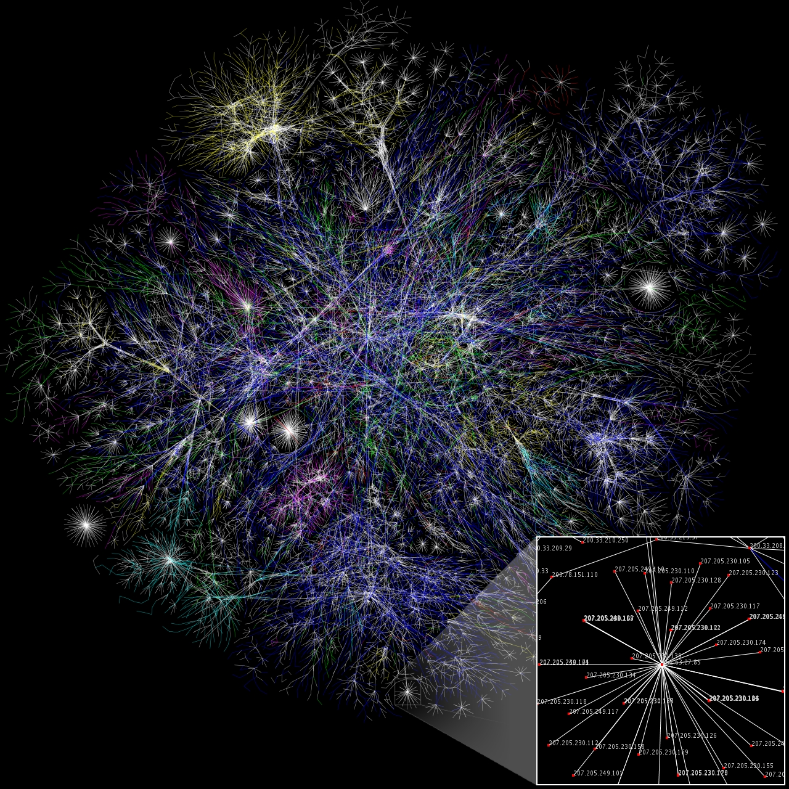

Slide 37
Nội dung 3
CÁC THUẬT TOÁN

Slide 38
Lan truyền định tuyến tự động - FIB
Thông tin định tuyến cần được lan truyền giữa tất cả các Core Router
Các giao thức định tuyến cần thực hiện 2 chức năng:
Tính toán đường đi tốt nhất
Có khả năng ứng phó với những thay đổi hoặc lỗi xuất hiện trong mạng
Bởi vậy, ta cần đảm bảo đến tính cơ động, tự động của những giao thức này

Slide 39
Lan truyền định tuyến tự động - FIB
Về mặt khái niệm, các giao thức định tuyến độc lập với các cơ chế chuyển tiếp
Forwarding Information Base (FIB): Bảng lưu trữ các thông tin dùng cho định tuyến
Khi FIB thay đổi, các thay đổi này sẽ được cập nhật vào Forwarding Table
Tuy nhiên, việc cập nhật còn tùy theo các chính sách, quy định riêng

Slide 40
Distance-Vector(Véc-tơ khoảng cách)
Distance: “khoảng cách” từ một nguồn đến một đích cụ thể
Việc đánh giá dựa trên nhiều tiêu chí như: số hop, độ trễ, băng thông …
Distance-Vector: Một cặp (Đích, khoảng cách) là một Véc-tơ khoảng cách

Slide 41
Cơ chế hoạt động
FIB của một Router lưu trữ các thông tin về Distance-Vector của tất cả các đích đến
Các thông tin chính: Địa chỉ đích, Khoảng cách và Next Hop (Router tiếp theo)
Mỗi Router sẽ truyền FIB của mình cho các Router kế cận
Khi nhận được FIB của Router kế cận
Router sẽ dựa vào FIB đó để cập nhật FIB của mình
Sau đó Router sẽ lại truyền FIB mới của mình đến các Router kế cận

Slide 42
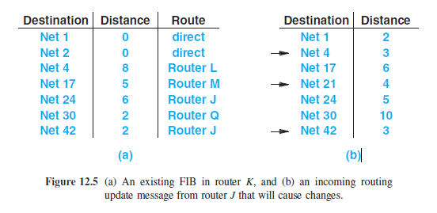

Slide 43
Cơ chế hoạt động
Việc cập nhật dựa trên 3 quy luật:
Nếu FIB của A có 1 đích mà B không có trong FIB của mình thì B phải thêm đích đó vào FIB của nó với next hop là A.
D
A
B
C

Slide 44
Cơ chế hoạt động
Nếu A biết đường ngắn hơn đến một đích D thì B sẽ phải thay next hop đến D của nó là A
C
E
D
B
A

Slide 45
Cơ chế hoạt động
Nếu FIB của B đã có next hop đến D là A và Distance giữa A và D thay đổi thì B cũng sẽ thay đổi Distance tương ứng trong FIB của nó
D
X
A
B
C

Slide 46
Đặc điểm
Trao đổi thông tin định tuyến qua bản tin FIB (bản tin định tuyến chứa FIB)
Bản tin FIB lan truyền lần lượt
Router chỉ lan truyền FIB đến các Router kế cận
Tạo thành từng lớp
Bản tin FIB được dùng một lần
Mỗi FIB của một Router chỉ được dùng ở lớp kế tiếp
Các Router cập nhật thông tin dựa vào các Router khác

Slide 47
Phân tích ưu nhược điểm
Ưu điểm:
Tốc độ tính toán nhanh (Tính toán phân tán)
Triển khai dễ dàng: Thuật toán khá đơn giản, 3 quy luật cập nhật dễ triển khai
Nhược điểm:
Tốc độ lan truyền thông tin chậm
Tiêu tốn tài nguyên lớn
Tính tin cậy kém

Slide 48
Các vấn đề trong giao thức định tuyến
Routing dựa trên một thao tác quan trọng là trao đổi thông tin giữa các Router
Thường sử dụng phương pháp truyền tin không kết nối (connectionless)
Kế thừa các nhược điểm của phương pháp này
Để khắc phục các nhược điểm đó, nhiều kĩ thuật kèm theo được sử dụng
Distance-Vector có các nhược điểm riêng của nó: Chậm, Tốn, Kém tin cậy

Slide 49
Lớp thuật toán Link-State (SPF)
Link-State (Trạng thái liên kết):
Là thông tin kết nối giữa 2 Router kề nhau
Có được thông qua thao tác kiểm tra kết nối

Slide 50
Cơ chế hoạt động
Mỗi Router sẽ lưu thông tin về “bản đồ” mạng (cấu trúc, hình trạng …)
Mỗi Router sẽ định kỳ broadcast Link-State của mình
Khi nhận được bản tin Link-State, mỗi Router cập nhật lại bản đồ mạng của nó
Sau đó, Router định tuyến lại dựa trên bản đồ mới bằng thuật toán SPF (Dijkstra)

Slide 51
Đặc điểm
Trao đổi thông tin định tuyến qua bản tin Link-State
Bản tin link-state truyền dưới dạng broadcast
Mỗi Router tính toán định tuyến dựa trên dữ liệu của mình

Slide 52
Phân tích ưu nhược điểm
Ưu điểm: Khắc phục những hạn chế của lớp thuật toán Distance-Vector
Nhược điểm:
Nhược điểm chung về truyền tin không kết nối
Yêu cầu cao hơn về hiệu năng của Router và lập trình

Slide 53
TỔNG KẾT

Slide 54
Tổng kết
Truyền tin liên mạng thông qua mạng lưới nhiều Router
Bài toán về định tuyến: Tìm đường và chọn đường tốt nhất
Có 2 chiến lược định tuyến:
Sử dụng thông tin đầy đủ: Có đầy đủ thông tin về cấu trúc, hình thái, kết nối … của toàn bộ mạng
Sử dụng thông tin không đầy đủ (dùng Default Gate): Có thông tin về một phần của mạng

Slide 55
Tổng kết
Kiến trúc Internet chia làm 2 phần:
Local Network: Sử dụng Tier-2 Router, sử dụng thông tin không đầy đủ
Backbone Network: Sử dụng Tier-1 (Core) Router, sử dụng thông tin đầy đủ
Backbone Network có nhiệm vụ kết nối các Local Network
Bài toán định tuyến chủ yếu xét trong Backbone Network
Có nhiều Backbone Network tồn tại song song tạo thành hệ thống Peer Backbone
2 lớp thuật toán cơ bản trong định tuyến:
Distance-Vector
Link-State

Slide 56
Kết thúc
Bài thuyết trình của nhóm tới đây là kết thúc
Cảm ơn mọi người đã lắng nghe!

